Slide 1
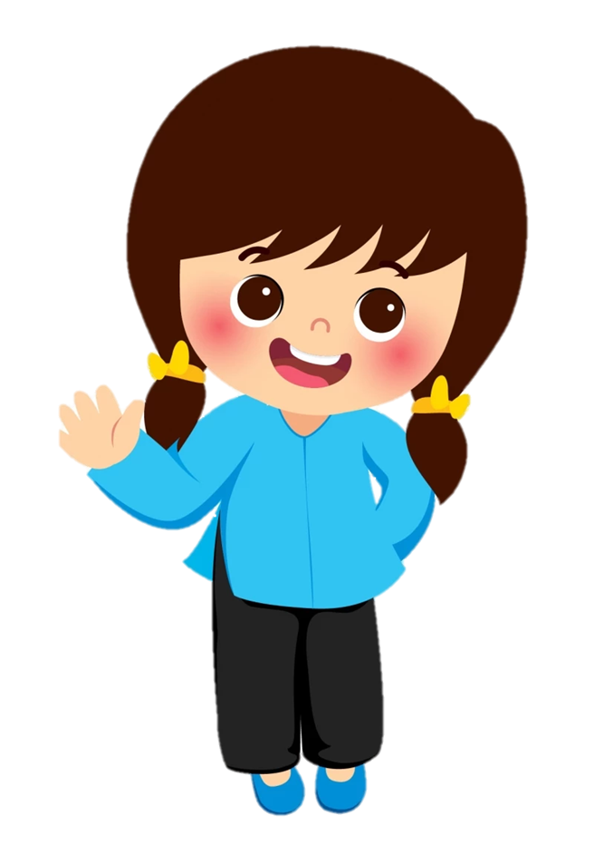

Slide 3
Em có thích đọc các câu chuyện cổ tích không?
Kể tên một số câu chuyện cổ tích em đã được nghe hoặc đọc?

Slide 4
Thứ Sáu ngày 18 tháng 10 năm 2024
Tiếng Việt (Viết):
Tìm hiểu cách viết bài văn kể lại
một câu chuyện

Slide 6
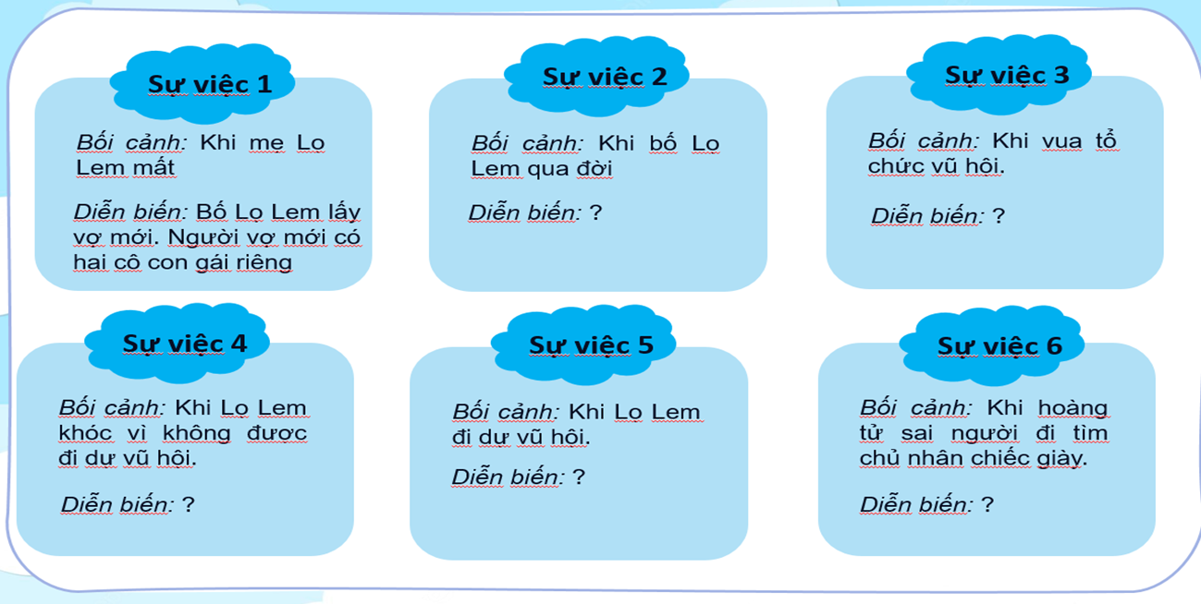
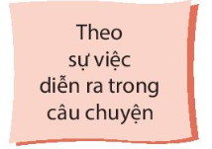
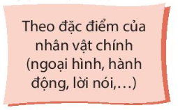
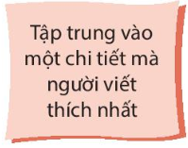
1. Đọc bài văn và thực hiện yêu cầu.
a. Tìm phần mở bài, thân bài, kết bài của bài văn và nêu nội dung chính của mỗi phần.
b. Dựa vào câu chuyện được kể trong phần thân bài, nói tiếp diễn biến của các sự việc dưới đây:
c. Trong bài văn, câu chuyện được kể lại theo cách nào?
d. Những từ ngữ in đậm trong bài văn có tác dụng gì?

Slide 7
1. Đọc bài văn và thực hiện yêu cầu.
a. Tìm phần mở bài, thân bài, kết bài của bài văn và nêu nội dung chính của mỗi phần.

Slide 8
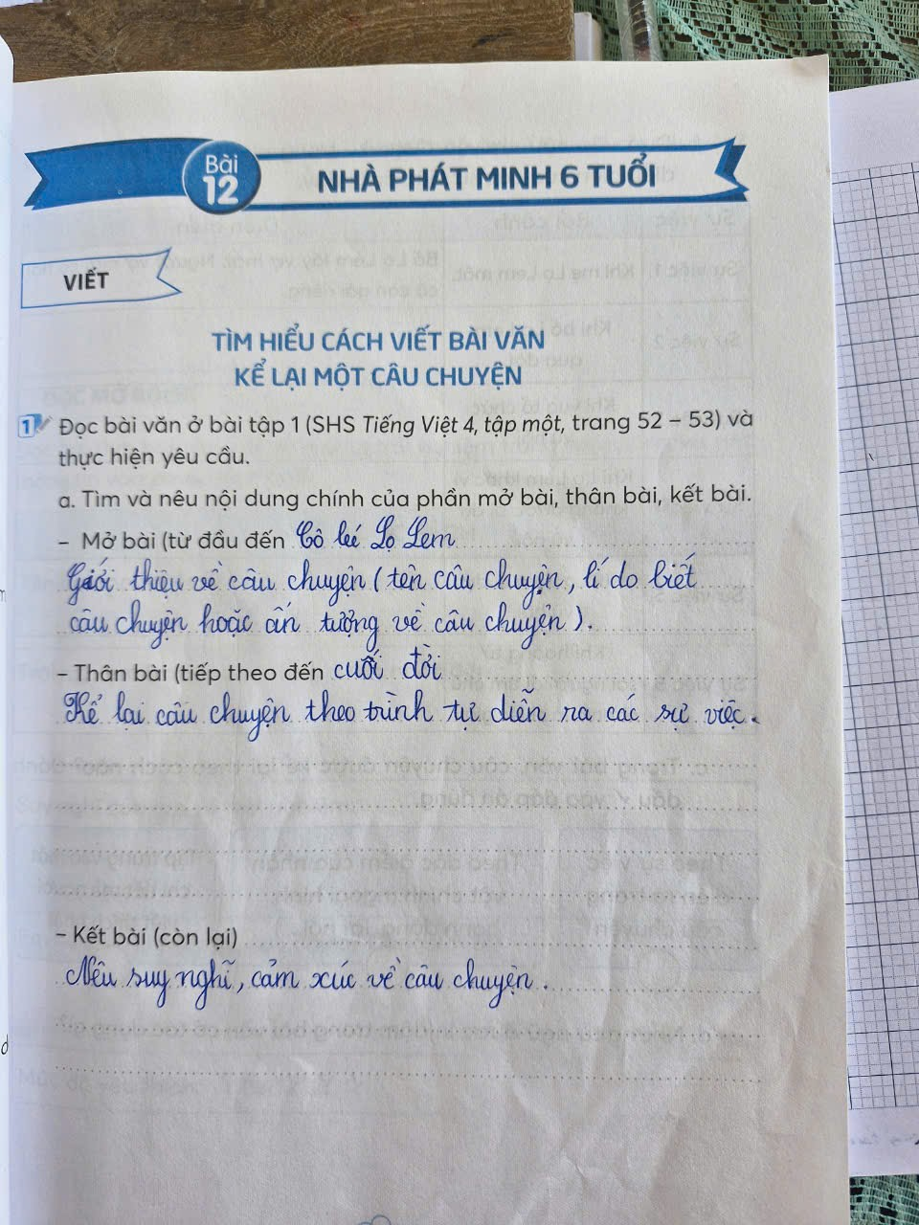

Slide 9
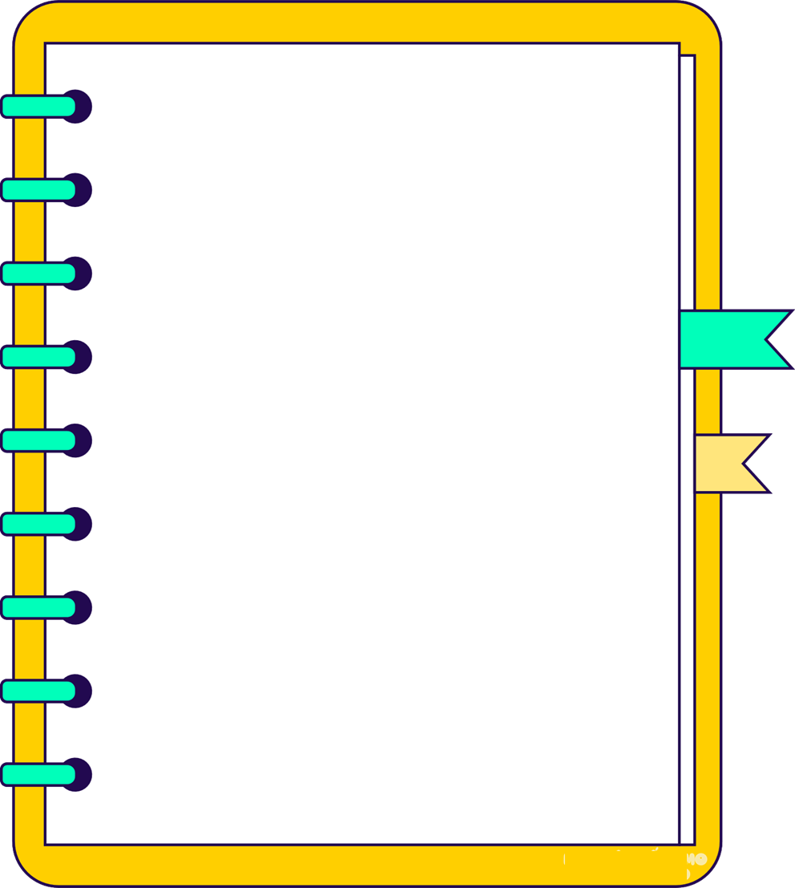
a. Tìm phần mở bài, thân bài, kết bài của bài văn trên và nêu nội dung chính của mỗi phần.
Mở bài: Giới thiệu về câu chuyện (tên câu chuyện, lí do biết câu chuyện, ấn tượng về câu chuyện).
Thân bài: Kể lại câu chuyện theo trình tự diễn ra các sự việc.
Kết bài: Nêu suy nghĩ, cảm xúc về câu chuyện.

Slide 10
1. Đọc bài văn và thực hiện yêu cầu.
b. Dựa vào câu chuyện được kể trong phần thân bài, nói tiếp diễn biến của các sự việc dưới đây:

Slide 11
1. Đọc bài văn và thực hiện yêu cầu.
c. Trong bài văn, câu chuyện được kể lại theo cách nào?

Slide 12
1. Đọc bài văn và thực hiện yêu cầu.
d. Những từ ngữ in đậm trong bài văn có tác dụng gì?

Slide 14
2. Trao đổi về những điểm cần lưu ý khi viết bài văn kể lại 1 câu chuyện
- Bố cục của bài văn
- Trình tự của các sự việc
- Từ ngữ dẫn dắt và kết nối các sự việc

Slide 15
Bố cục bài văn
Mở bài
Kết bài
Thân bài

Slide 16
Trình tự của các sự việc diễn ra trong câu chuyện theo thời gian (Sự việc nào có trước kể trước, sự việc nào có sau kể sau)
Cần có những từ ngữ dẫn dắt và kết nối các sự việc để câu chuyện được kể một cách logic, mạch lạc.

Slide 17
Bài văn kể lại một câu chuyện thường gồm 3 phần:
Mở bài: Giới thiệu về câu chuyện (tên câu chuyện, lí do biết câu chuyện hoặc ấn tượng về câu chuyện,...).
Thân bài: Kể lại câu chuyện theo trình tự diễn ra các sự việc (chú ý sử dụng từ ngữ kết nối các sự việc).
Kết bài: Nêu suy nghĩ, cảm xúc về câu chuyện, mong muốn sau khi đọc câu chuyện hoặc bài học rút ra từ câu chuyện.

